Slide 1


Commission de l’enseignement supérieur des Provinces maritimes
Aperçu du projet de la Commission
Contexte et Normes proposées
Forum sur l’assurance de la qualité :
Vers une approche axée sur l’étudiant
Le 25 mars 2013

Slide 2
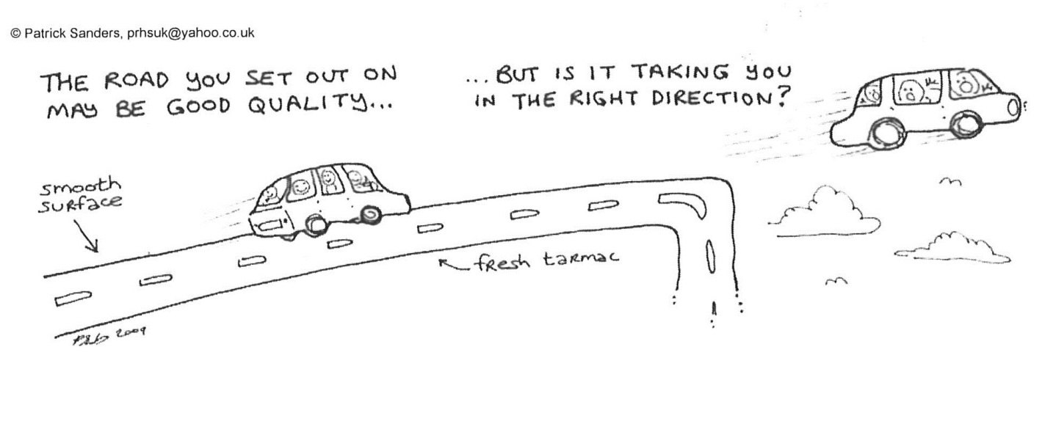
L’objectif d’aujourd’hui : confirmer l’orientation…

Slide 3




À notre sujet : mandat de la CESPM (loi de 2005)
Tenir compte de sa responsabilité première d’améliorer les services et de maintenir les meilleurs services possible pour les étudiants.
Prendre des mesures destinées à assurer l’amélioration continue de la qualité des programmes universitaires et de l’enseignement.
Établir les prescriptions applicables aux rapports publics et produire des rapports publics.
Prendre les mesures nécessaires pour garantir des programmes d’une durée suffisante et de la meilleure qualité.
Prendre les mesures nécessaires pour assurer la qualité de l’enseignement.
Assurer une transition sans heurt entre les études et le travail.

Slide 4


La CESPM
Universités
Intervenants de la Commission
Personnel de la Commission
Membres de la Commission
N.-B.
Collaboration
Dirigeants gouv. et non gouv.
N.-É.
Î.-P.-É.
Étudiants et grand public

Slide 5
Principes de fonctionnement
Autonomie des établissements
Information publique requise
Mandat de la Commission

Slide 6
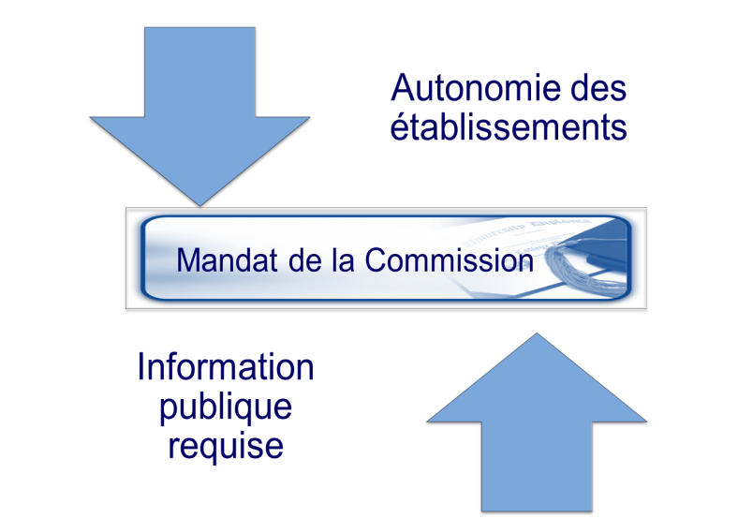
Principes de fonctionnement
Les processus
et les résultats les plus efficaces naissent du dialogue et de la collaboration

Slide 7
Les priorités de la Commission
La CESPM évalue les programmes.
(Tous les programmes sont approuvés, à condition que l’établissement en fasse l’examen.)
Les universités évaluent les programmes et les services.
La CESPM vérifie :
les progrès des étudiants tout au long de leurs études;
les résultats des diplômés.
La CESPM confirme les cadres d’assurance qualité des établissements.

Slide 8
L’approche de la Commission (depuis 1999)
Présentation des projets de modification ou d’abolition de programme
La CESPM approuve les programmes (nouveaux-modifiés) (avant leur mise en œuvre) à la condition suivante : évaluation par l’établissement.
Les universités évaluent les programmes et les services existants (en continu).
La CESPM confirme les cadres d’assurance qualité des établissements.

Slide 9
Objectif du processus de vérification
La CESPM vise à…
Assurer la validation par un tiers (public) que les universités des Maritimes ont des programmes d’AQ convenables pour garantir la qualité continue de leurs activités.
Aider les établissements à améliorer (établir) leurs cadres d’AQ.

Slide 10
Processus de vérification : premier cycle
Accomplissement de progrès remarquables
Presque tous les établissements :
  ont mis en œuvre une politique en matière d’assurance de la qualité;
  évaluaient leurs programmes;
  faisaient participer des spécialistes de l’extérieur au processus d’évaluation.
il reste des écarts
importants à combler.
Mais évidemment…

Slide 11
Jeu-questionnaire
Quelle proportion des étudiants inscrits dans les universités des Maritimes le sont dans un programme qui a été approuvé par la CESPM?
62 % 87 % 99 %
Quelle proportion des programmes approuvés par la CESPM ont été ensuite évalué par l’université?
61 % 73 % 91 %

Slide 12
Programmes approuvés par la CESPM qui ont été examinés par les établissements
61 % ont été examinés
Sur 386 programmes approuvés par la CESPM
Examens de programme : répercussions du processus de vérifications (8 établissements)
38 %
avant
62 %
après

Slide 13


Pour assurer un enseignement de qualité, à quel point, selon vous, est-il important…
d’évaluer l’expérience de l’étudiant?
que les évaluations de programme soient centrées sur les étudiants?
d’évaluer le programme d’études?
d’évaluer l’enseignement?
de définir et d’évaluer les résultats de l’étudiant?

Slide 14
Écarts restants (premier cycle)
Évaluation de l’expérience de l’étudiant.
Auto-évaluation centrées sur l’étudiant et sur l’apprentissage.
Définition et évaluation des résultats de l’étudiant.
Évaluation de l’enseignement.
Évaluation du programme d’études selon les normes établies.

Slide 15

Deuxième cycle : vers la mise en œuvre
Normes
révisées
Processus proposé pour un deuxième cycle de validation
Document de travail sur l’assurance de la qualité
Forum sur l’assurance de la qualité
Mise en œuvre des normes révisées
Validation

Slide 16
Révisions proposées – Nouvelles normes
Avant (1999) et maintenant (2013)
LINK

Slide 17
Deuxième cycle : vers la mise en œuvre
Normes
révisées
Processus proposé pour un deuxième cycle de validation
Document de travail sur l’assurance de la qualité
Forum sur l’assurance de la qualité
Mise en œuvre des normes révisées
Validation

Slide 18
Processus de vérification proposé par la CESPM (document de travail, p. 14)
Déclaration d'assurance de la qualité
Visite du campus
Rapport provisoire
Plan d'action (établissement)
Rapport final
(CESPM)
Suivi sur la mise en œuvre du plan d'action

Slide 19
Deuxième cycle : vers la mise en œuvre
Normes
révisées
Processus proposé pour un deuxième cycle de validation
Document de travail sur l’assurance de
la qualité
Forum sur l’assurance de la qualité
Mise en œuvre des normes révisées
Validation

Slide 20

Document de travail Les étudiants d’abord : l’assurance de la qualité dans les universités des Maritimes
Amorce du dialogue sur les défis à relever en matière d’AQ
Réception de la rétroaction écrite des intervenants
Poursuite du dialogue dans le cadre du présent forum

Slide 21
Prochaines étapes de la mise en œuvre
Normes
révisées
Processus proposé pour un deuxième cycle de validation
Document de travail sur l’assurance de la qualité
Forum sur l’assurance de la qualité
Prochaines étapes :
mise en œuvre des normes définitives (révisées)
Prochaines étapes :
validation de la mise en œuvre
(vérification)

Slide 22
L’objectif d’aujourd’hui : confirmer l’orientation…

Slide 23
Groupe de discussion No.1
Évaluation des unités et programmes d’enseignement par les universités
En réponse aux réactions des établissements après l’expérience de la première série de normes (lignes directrices de 1999), la Commission a élaboré plus en détails divers éléments en appui à l’élaboration d’une politique de l’assurance de la qualité dans les établissements En ce qui concerne les unités d’enseignement, dans quelle mesure ces normes (sections I à V des normes) conviennent-elles?
Toujours en réponse aux réactions des établissements à la mise en œuvre des lignes directrices de 1999, la Commission a modifié les critères d’évaluation en vue de l’évaluation des unités d’enseignement (section VI des normes). Ces normes en matière d’évaluation permettront-elles aux établissements d’évaluer de façon adéquate la qualité de leurs unités et programmes d’enseignement? Sinon, que manque-t-il?
En ce qui concerne les nouvelles normes, y a-t-il des omissions? Les normes ont-elles besoin de corrections ou de précisions?

Slide 24
Groupe de discussion No.2
Évaluation des unités non liées à l’enseignement par les universités
En pensant aux unités non liées à l’enseignement, dans quelle mesure les sections I à V des normes (But des normes, principes directeurs, portée, objectif et composantes d’une politique des établissements) conviennent-elles aux unités non liées à l’enseignement?
En réponse aux demandes des universités pour des attentes plus clairement définies, la Commission a aussi suggéré quelques normes d’évaluation distinctes pour les unités non liées à l’enseignement (section VI des normes), en reconnaissant que la grande diversité des unités sous considération limitaient le développement d’une longue liste de critères applicables dans tous les cas. Dans quelle mesure ces normes conviennent-elles? Qu’est-ce qui manque?
Quels sont les principaux avantages et écueils possible dont les établissements et la Commission devraient tenir compte dans la définition d’un cadre d’évaluation de ces unités? La portée des unités à considérer devrait-elle être définie plus en détails? Le cas échéant, de quelle façon?

Slide 25

Merci
Mireille Duguay, DG
401 – 82, rue Westmorland
Fredericton, NB E3B 5H1
Phone: (506) 453-2844
Fax: (506) 453-2106
MDuguay@mphec.ca
82, rue Westmorland, suite 401
Fredericton (N.-B.) E3B 5H1
Téléphone : 506-453-2844
Télécopieur : 506-453-2106
MDuguay@mphec.ca

